Slide 1
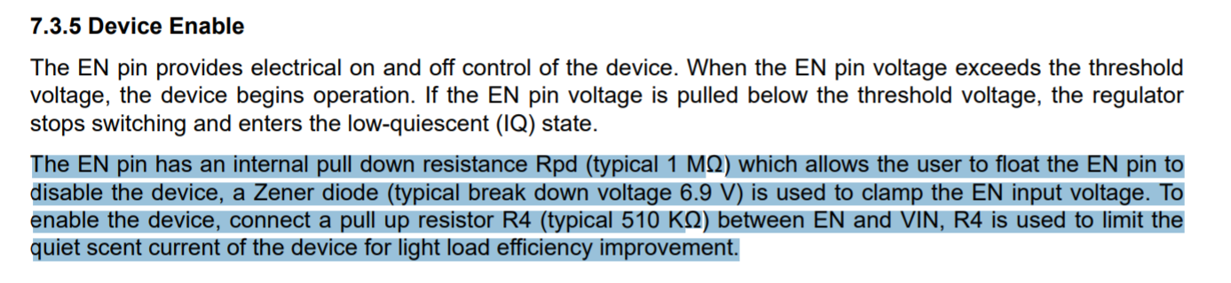
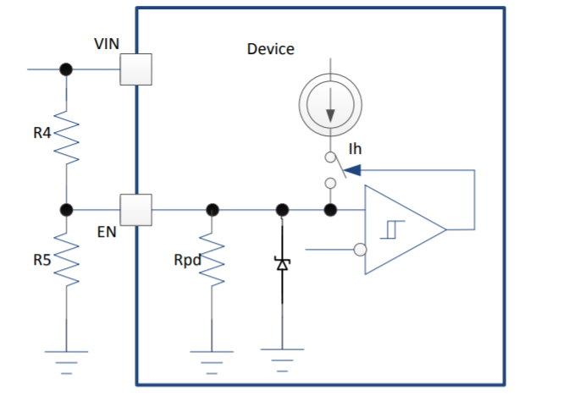
DC24V
R4= 510kOhm
47uA(= 24V/510k)
Rpd= 1MOhm
47uA

